Slide 1

KTUTS
Địa lí
THÀNH PHỐ
CẦN THƠ
THÀNH PHỐ
CẦN THƠ
THÀNH PHỐ
CẦN THƠ

Slide 2


KHỞI ĐỘNG

Slide 3
VIỆT NAM
QUA NHỮNG VẦN THƠ

Slide 4
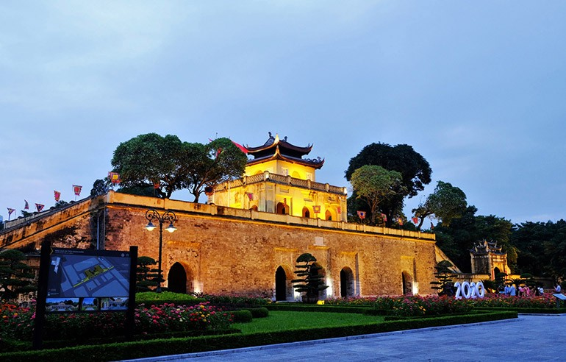
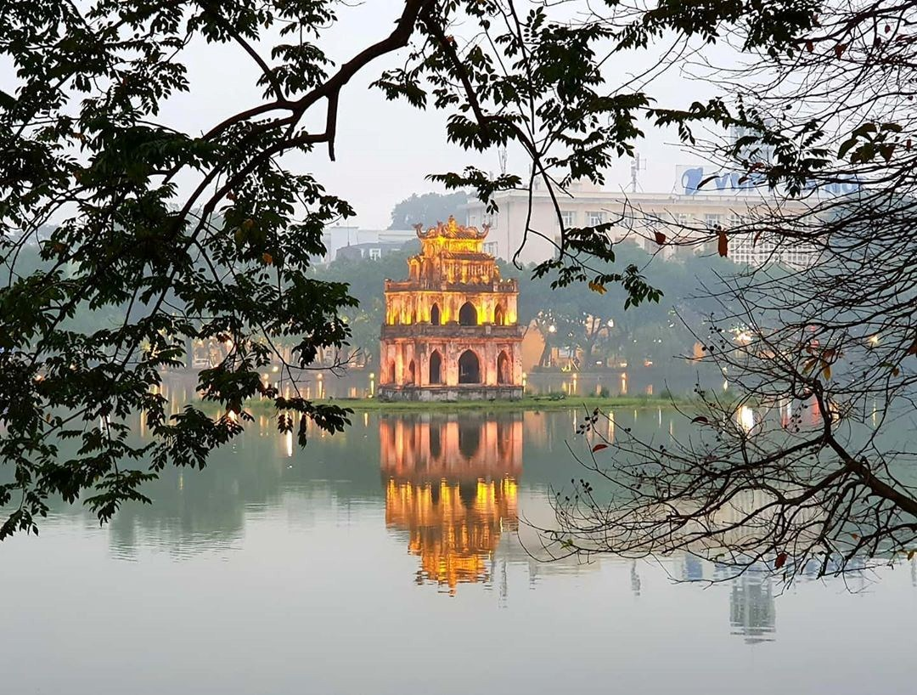
Thăng Long Hà Nội đô thành
Nước non ai vẽ nên tranh họa đồ.
Cố đô rồi lại tân đô
Nghìn năm văn vật bây giờ vẫn đây.
… …

Slide 5
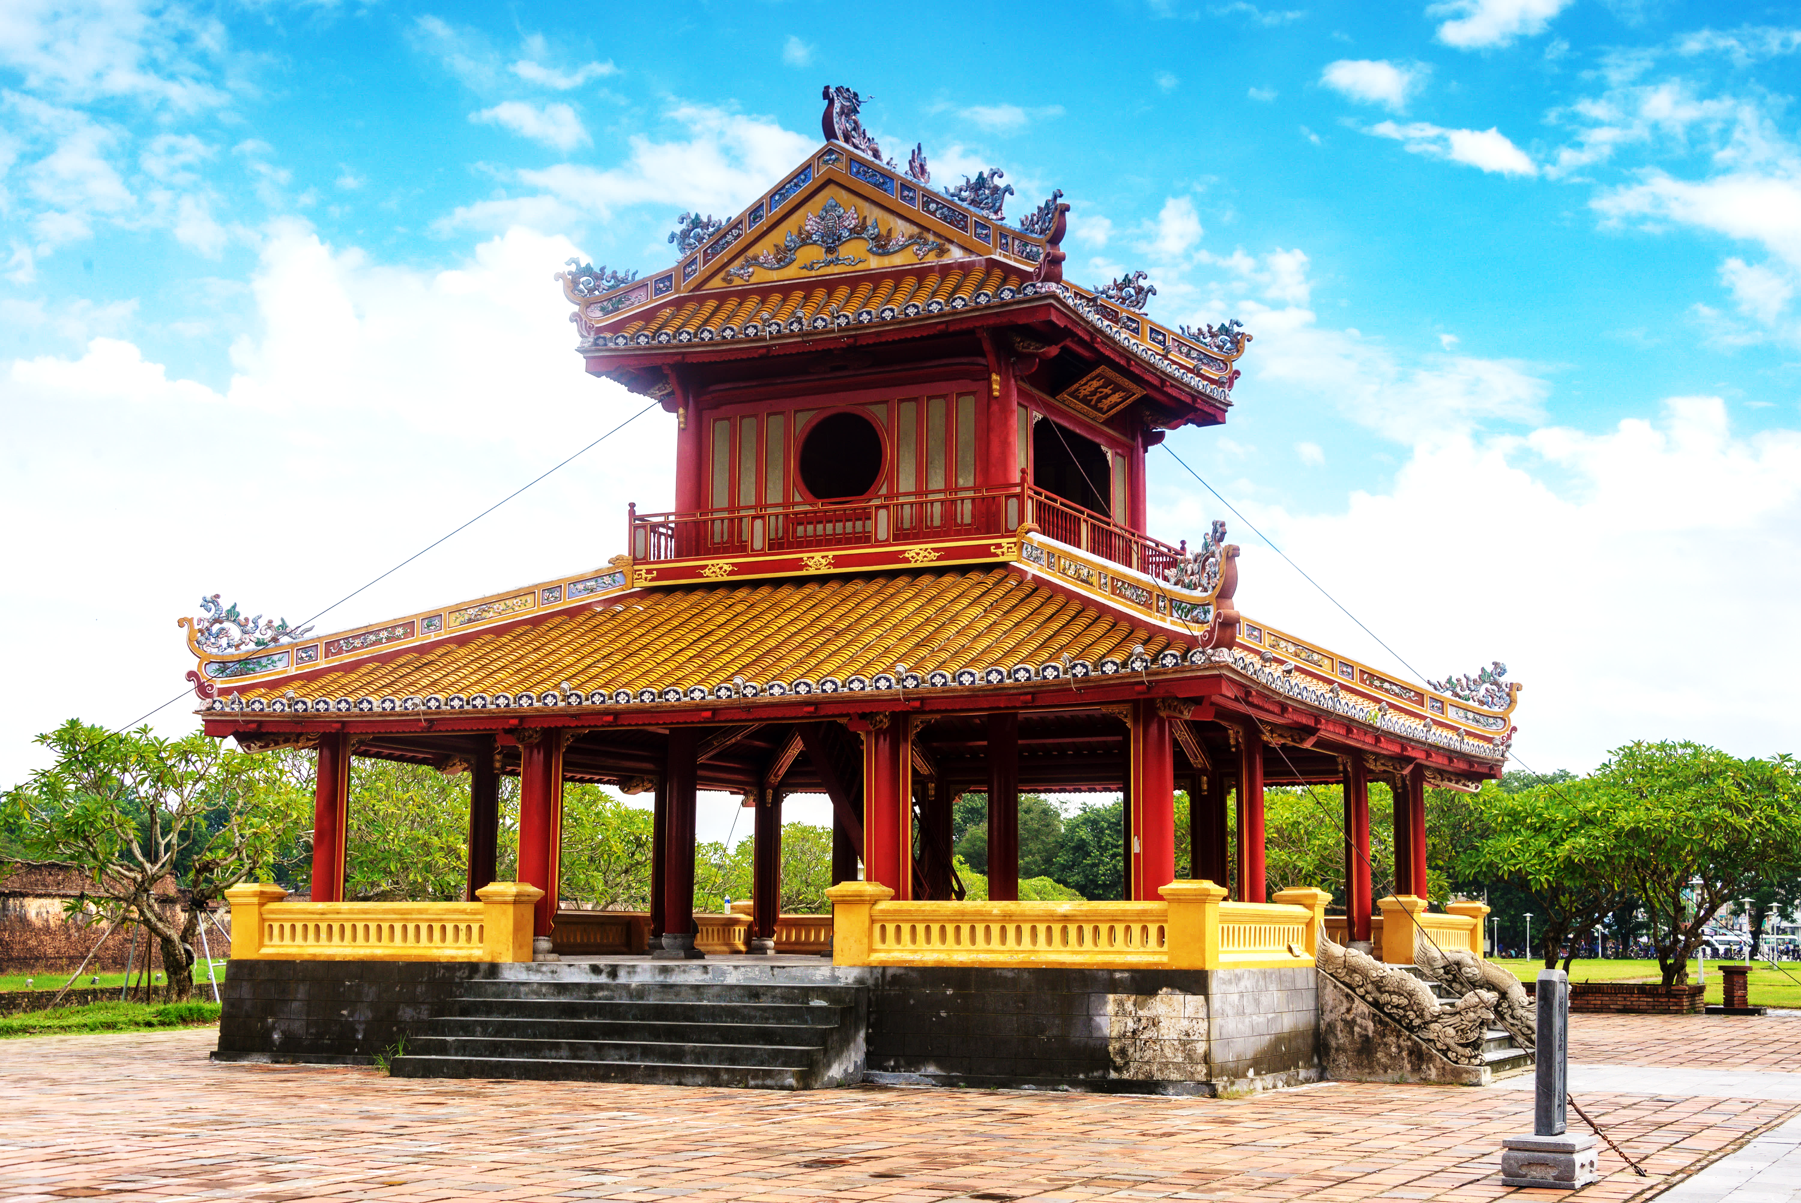
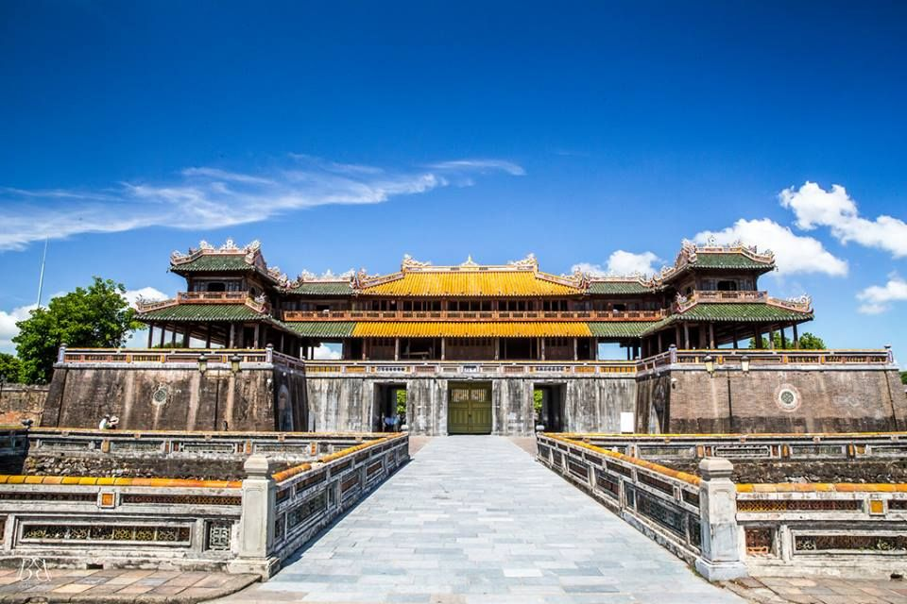
Ngọ Môn năm cửa, chín lầu
Cột Cờ ba bậc, Phú Văn Lâu hai tầng.
… …

Slide 6
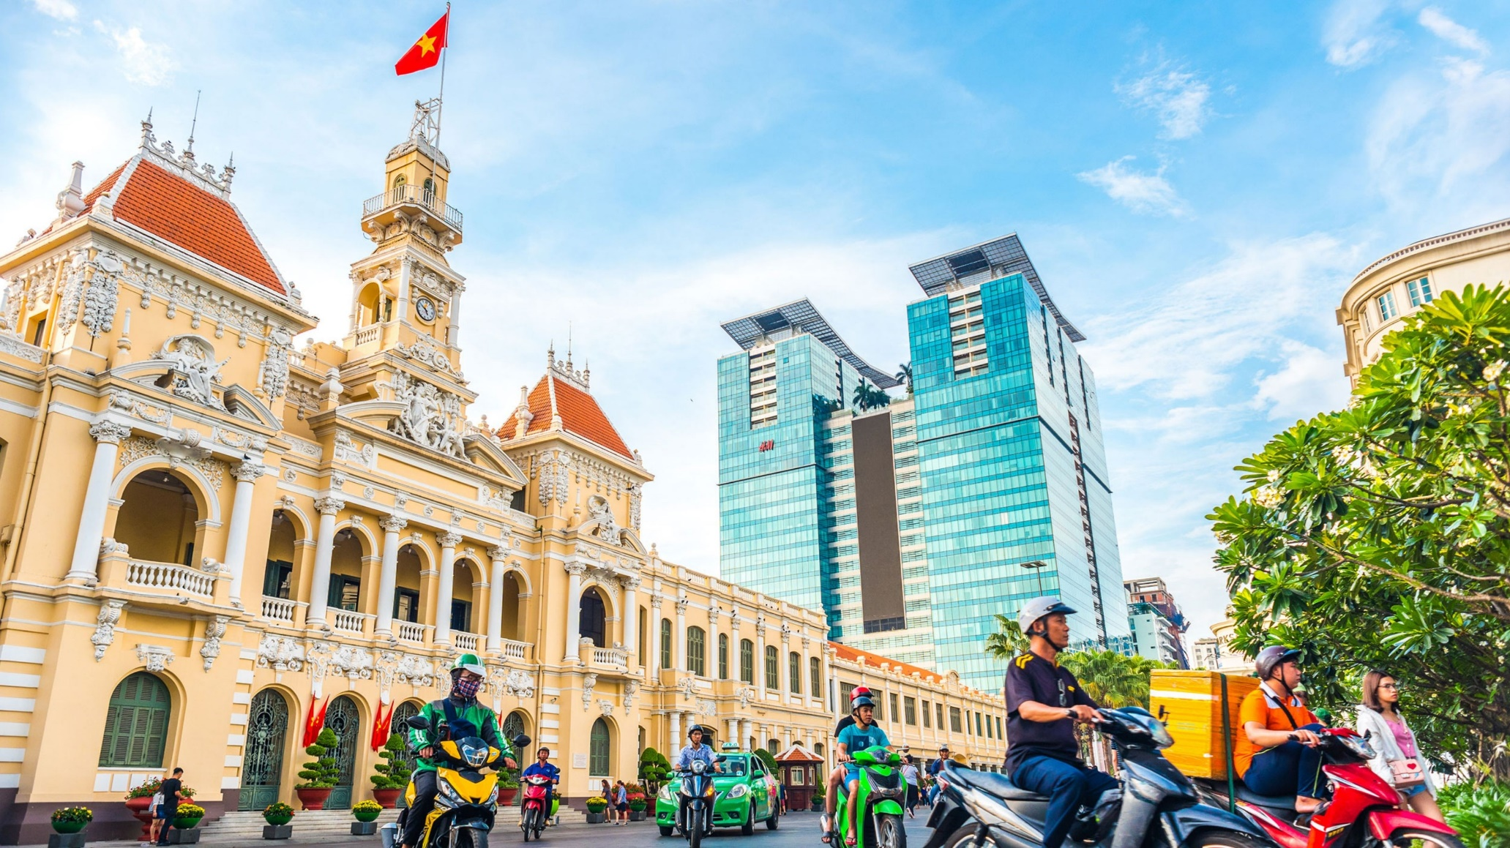
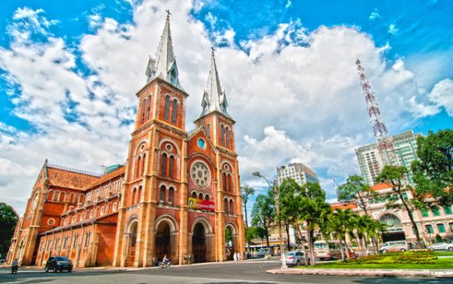
… …
Đèn Sài Gòn ngọn xanh ngọn đỏ
Đèn Mỹ Tho ngọn tỏ ngọn lu
Anh về học lấy chữ nhu
Chín trăng em cũng đợi, mười thu em chờ.

Slide 7
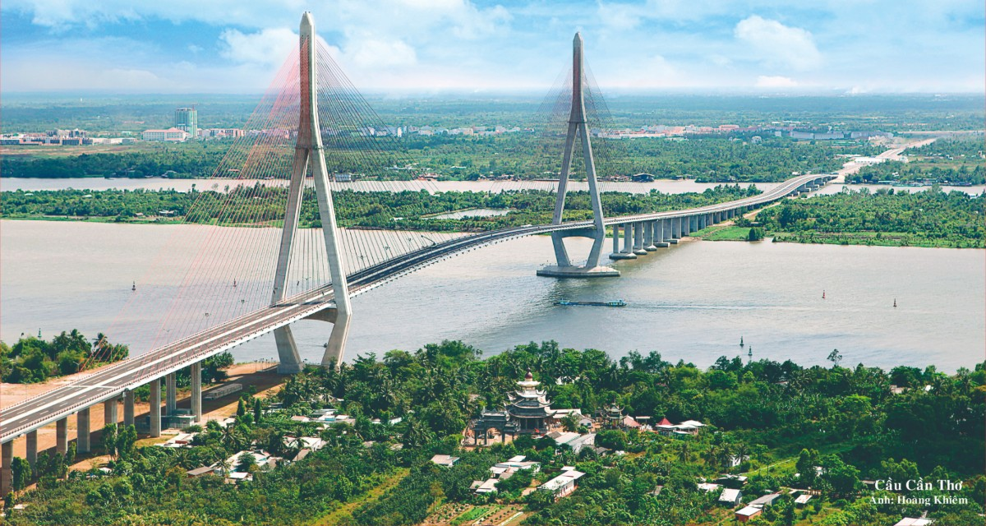
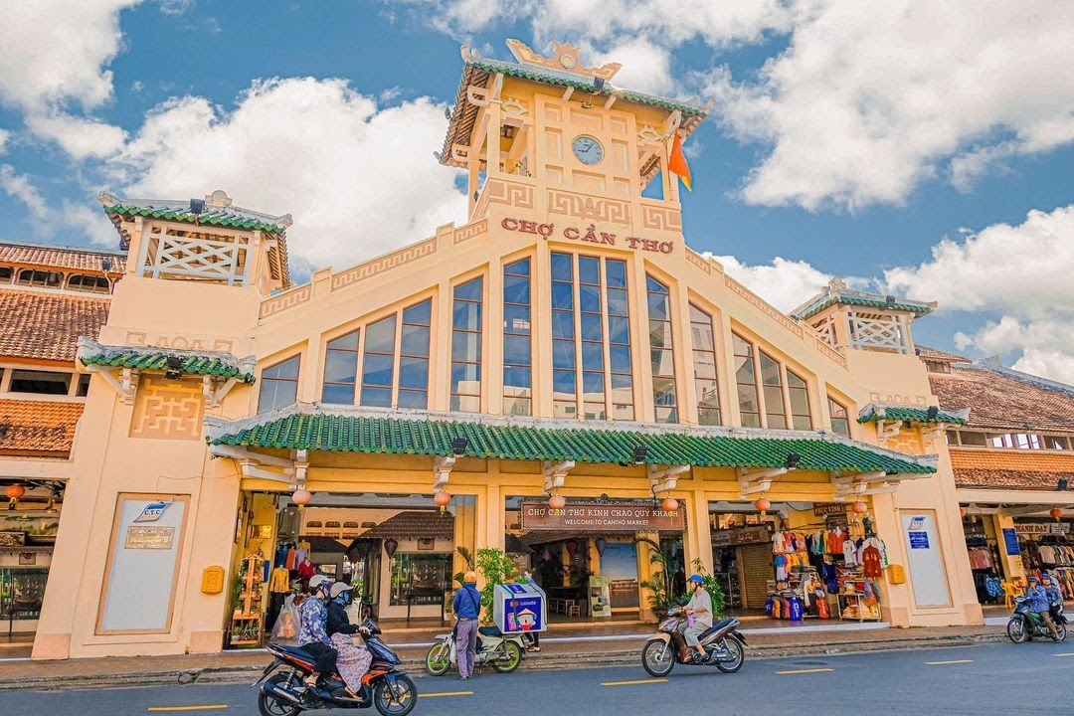
… …
Cần Thơ gạo trắng nước trong
Ai đi đến đó lòng không muốn về …

Slide 8
KHÁM PHÁ

Slide 9
Địa lí
THÀNH PHỐ
CẦN THƠ
THÀNH PHỐ
CẦN THƠ
THÀNH PHỐ
CẦN THƠ

Slide 10
YÊU CẦU CẦN ĐẠT
- Biết vị trí địa lí của Cần Thơ có nhiều thuận lợi cho việc phát triển kinh tế.
Nêu những dẫn chứng thể hiện Cần Thơ là một trung tâm kinh tế, văn hoá, khoa học của đồng bằng Nam Bộ.
Kĩ năng chỉ bản đồ, phân tích tổng hợp kiến thức.

Slide 11

THÀNH PHỐ Ở
TRUNG TÂM CỦA
ĐỒNG BẰNG
SÔNG CỬU LONG

Slide 12
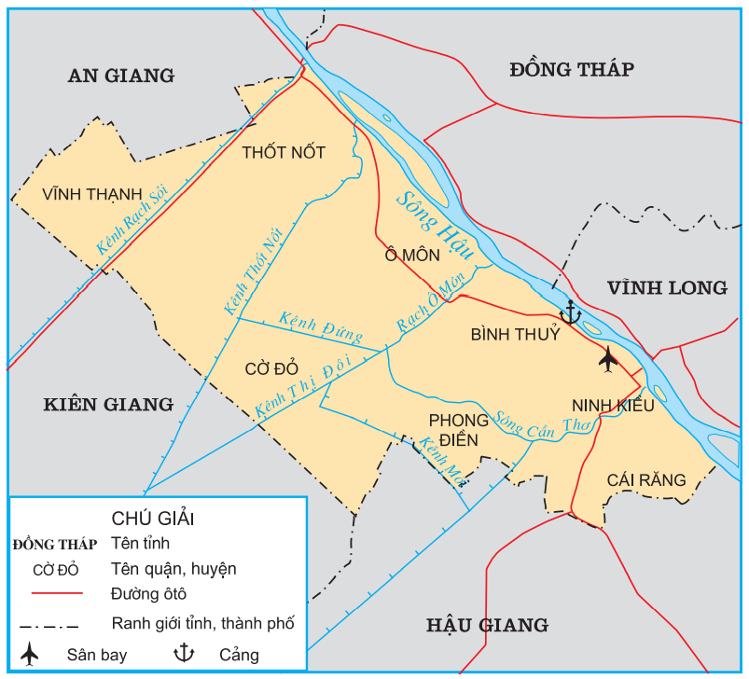



Cho biết từ thành phố
này có thể đi các tỉnh
khác bằng các loại đường giao thông nào?
Hãy cho biết
thành phố Cần Thơ
giáp những tỉnh nào?
Hình 2. Lược đồ thành phố Cần Thơ

Slide 13
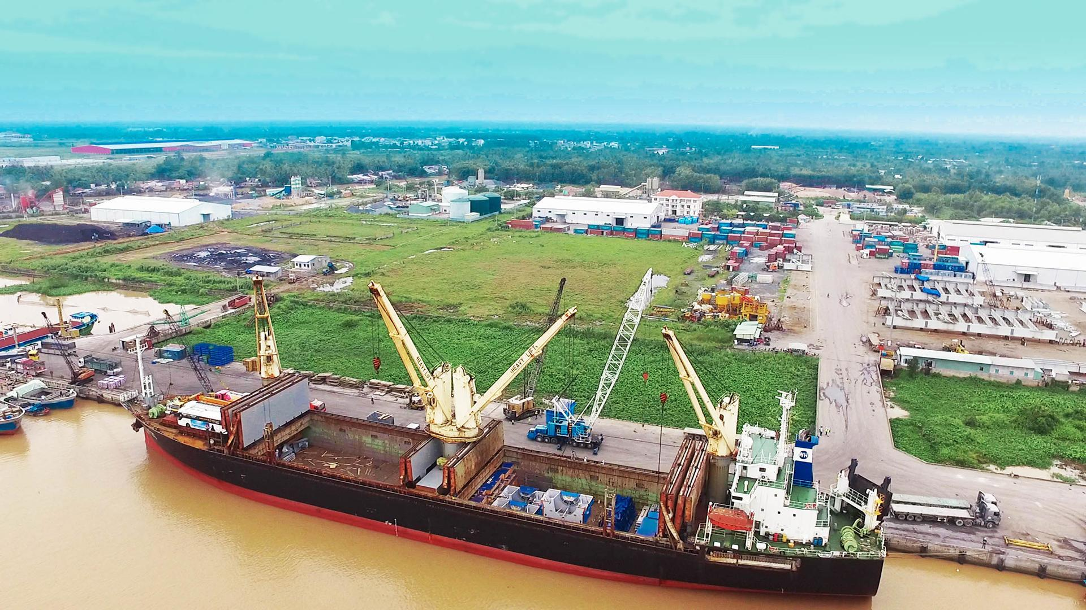
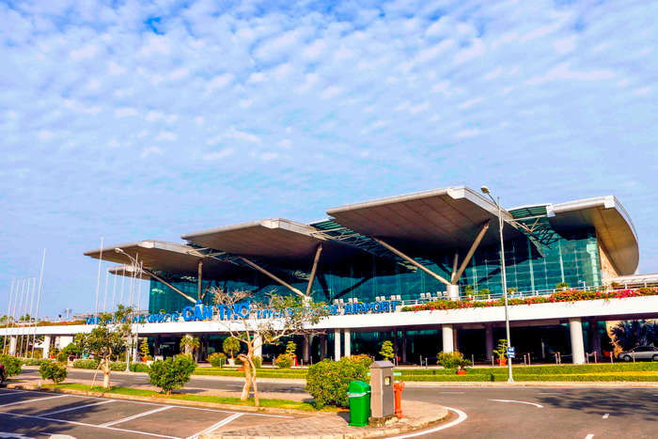
Cảng hàng không
quốc tế Cần Thơ
Cảng tàu thủy
Cần Thơ

Slide 14
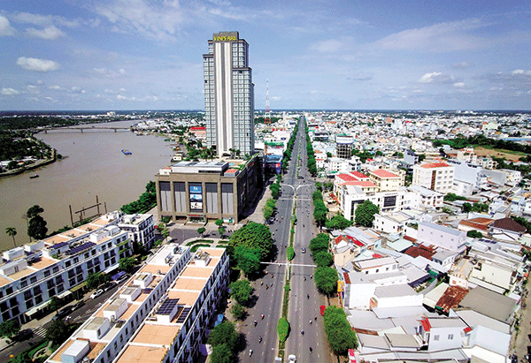
KẾT LUẬN
Thành phố Cần Thơ nằm bên sông Hậu.
Với vị trí ở trung tâm đồng bằng sông Cửu Long,
Cần Thơ có nhiều điều kiện thuận lợi trong việc
giao lưu với các nơi khác trong nước và thế giới.

Slide 15

TRUNG TÂM
KINH TẾ, VĂN HÓA, KHOA HỌC CỦA
ĐỒNG BẰNG
SÔNG CỬU LONG

Slide 16
Em có nhận xét gì về
hệ thống kênh rạch của thành phố Cần Thơ?
Hệ thống kênh rạch của thành phố Cần Thơ chằng chịt, chia cắt thành phố ra nhiều phần.
Hình 2. Lược đồ thành phố Cần Thơ

Slide 17
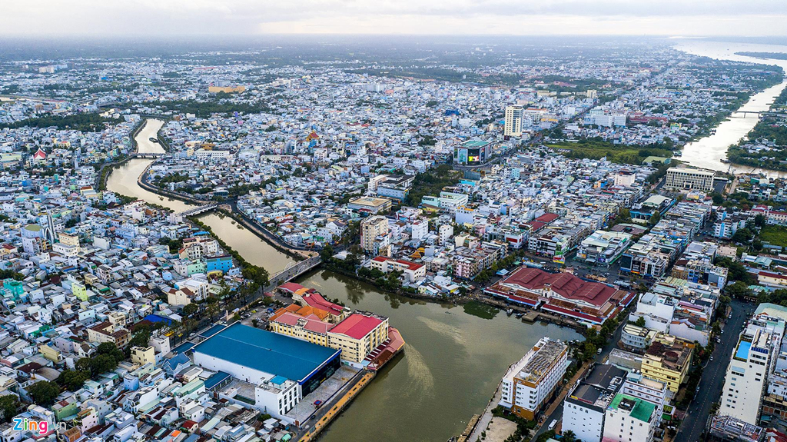
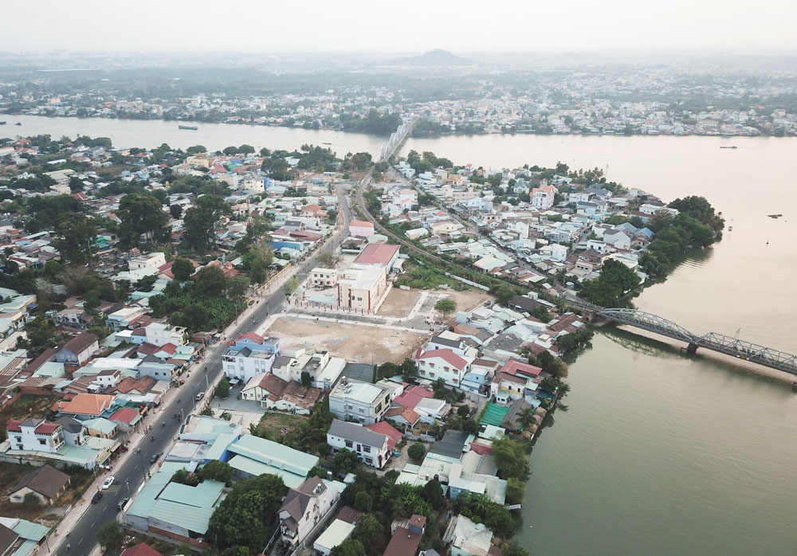
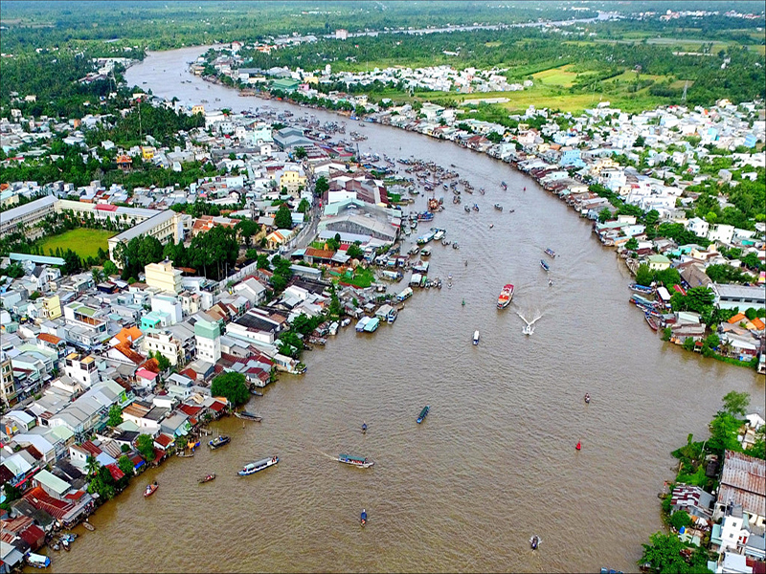
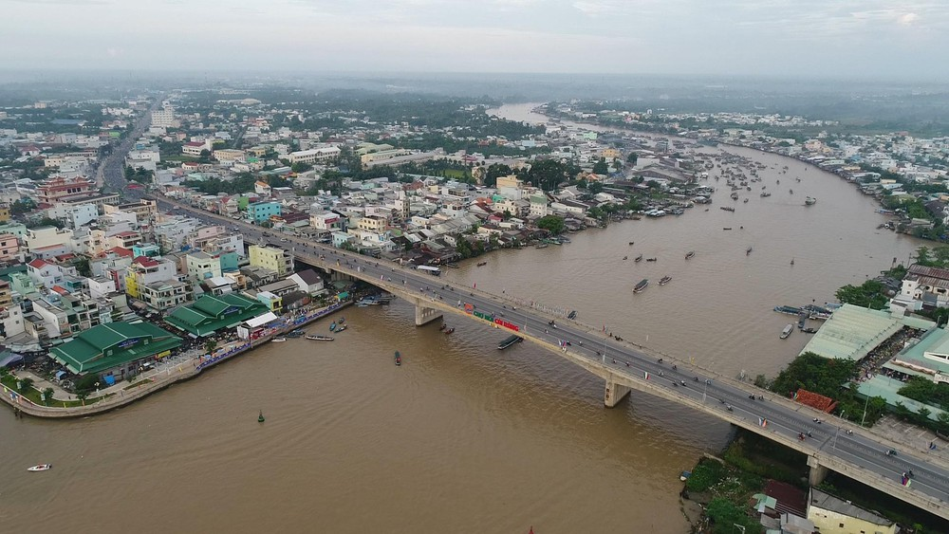
Hệ thống kênh rạch như thế tạo điều kiện thuận lợi gì cho kinh tế của Cần Thơ?
Hệ thống kênh rạch này tạo điều kiện để thành phố Cần Thơ tiếp nhận và xuất đi các hàng nông sản, thủy sản.

Slide 18
KINH TẾ
KINH TẾ
KINH TẾ

Slide 19
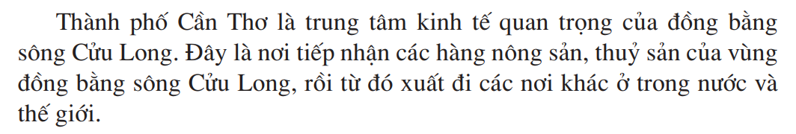

Nêu những dẫn chứng cho thấy thành phố Cần Thơ là trung tâm kinh tế quan trọng của đồng bằng sông Cửu Long.

Slide 20
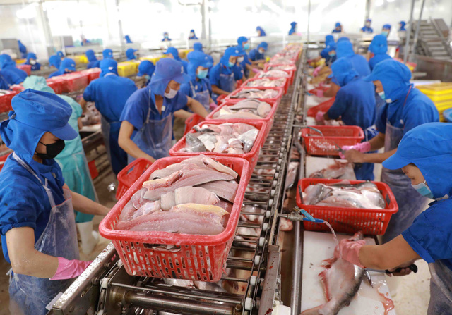
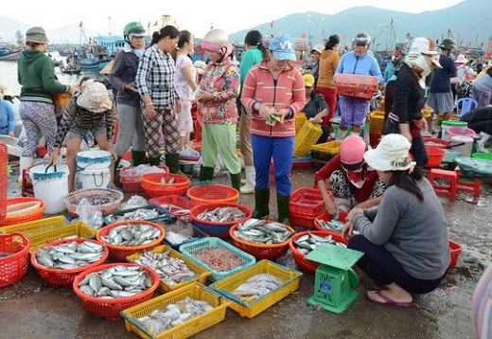
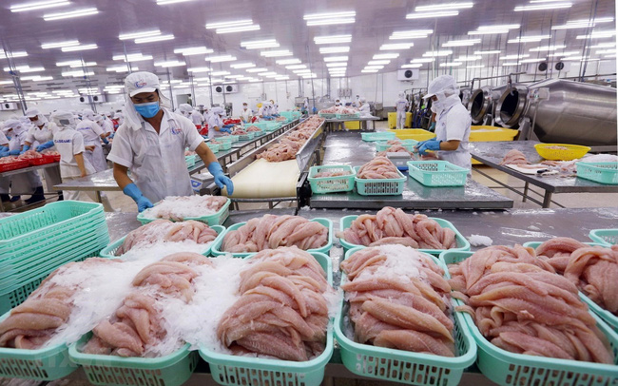
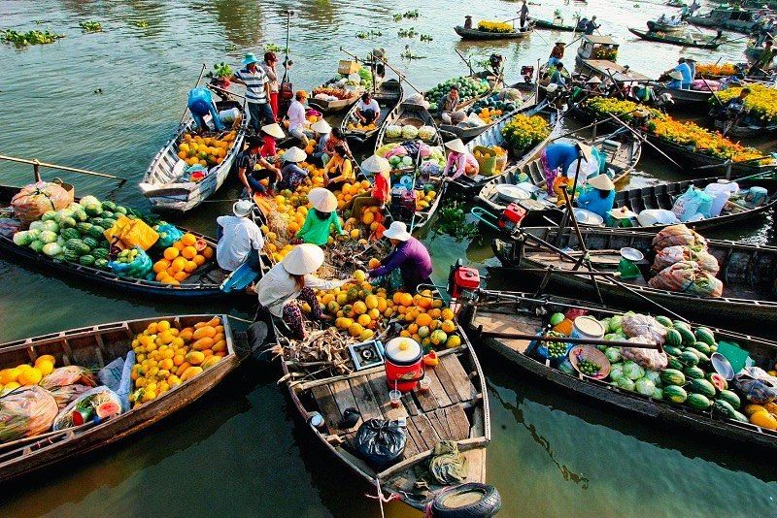
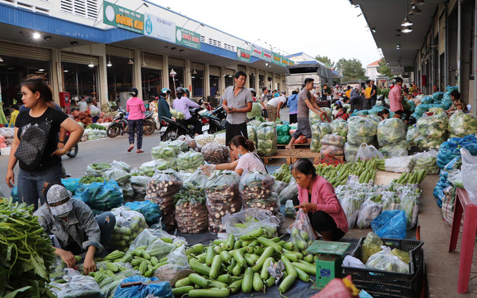

Slide 21
KHOA HỌC VĂN HÓA
KHOA HỌC VĂN HÓA
KHOA HỌC VĂN HÓA

Slide 22
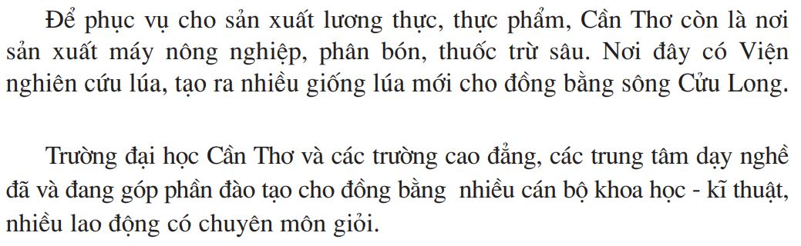
Nêu dẫn chứng cho thấy Cần Thơ là trung tâm khoa học và văn hoá của đồng bằng sông Cửu Long.

Slide 23
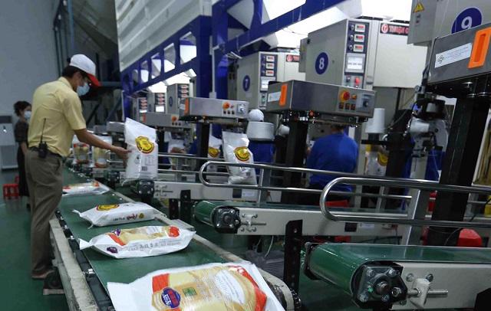
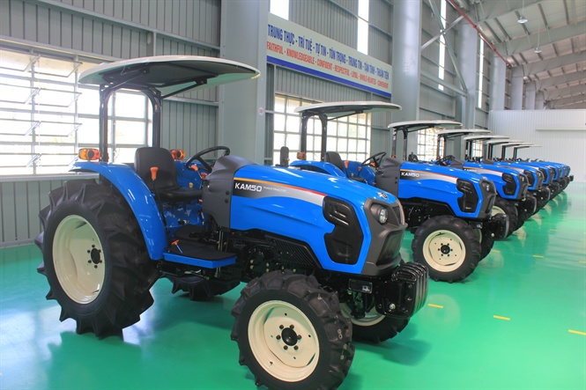
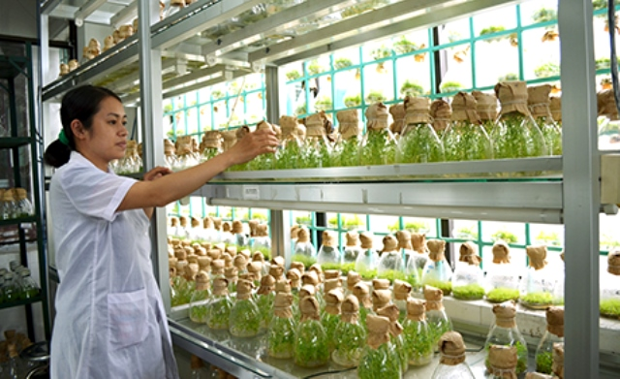
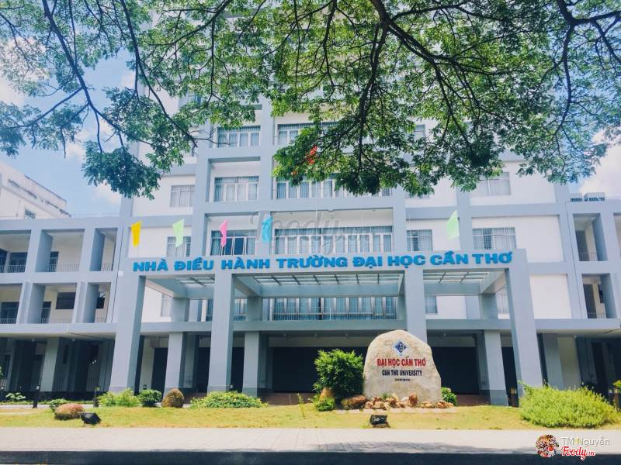


Slide 24
DU LỊCH
DU LỊCH
DU LỊCH

Slide 25
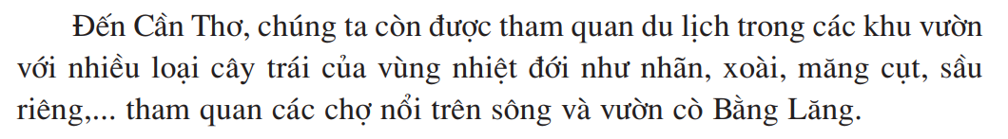
Ở Cần Thơ, có thể đến những nơi nào để tham quan du lịch?

Slide 26
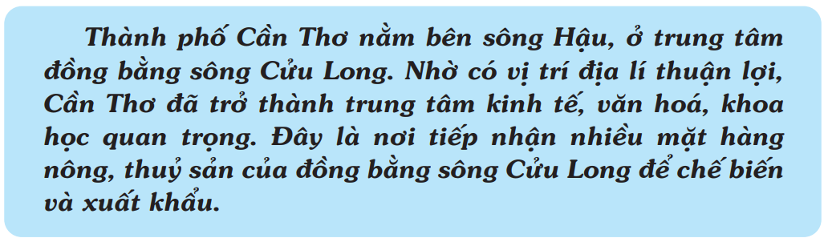
GHI NHỚ
GHI NHỚ

Slide 27




CHÀO
TẠM BIỆT

